Slide 1
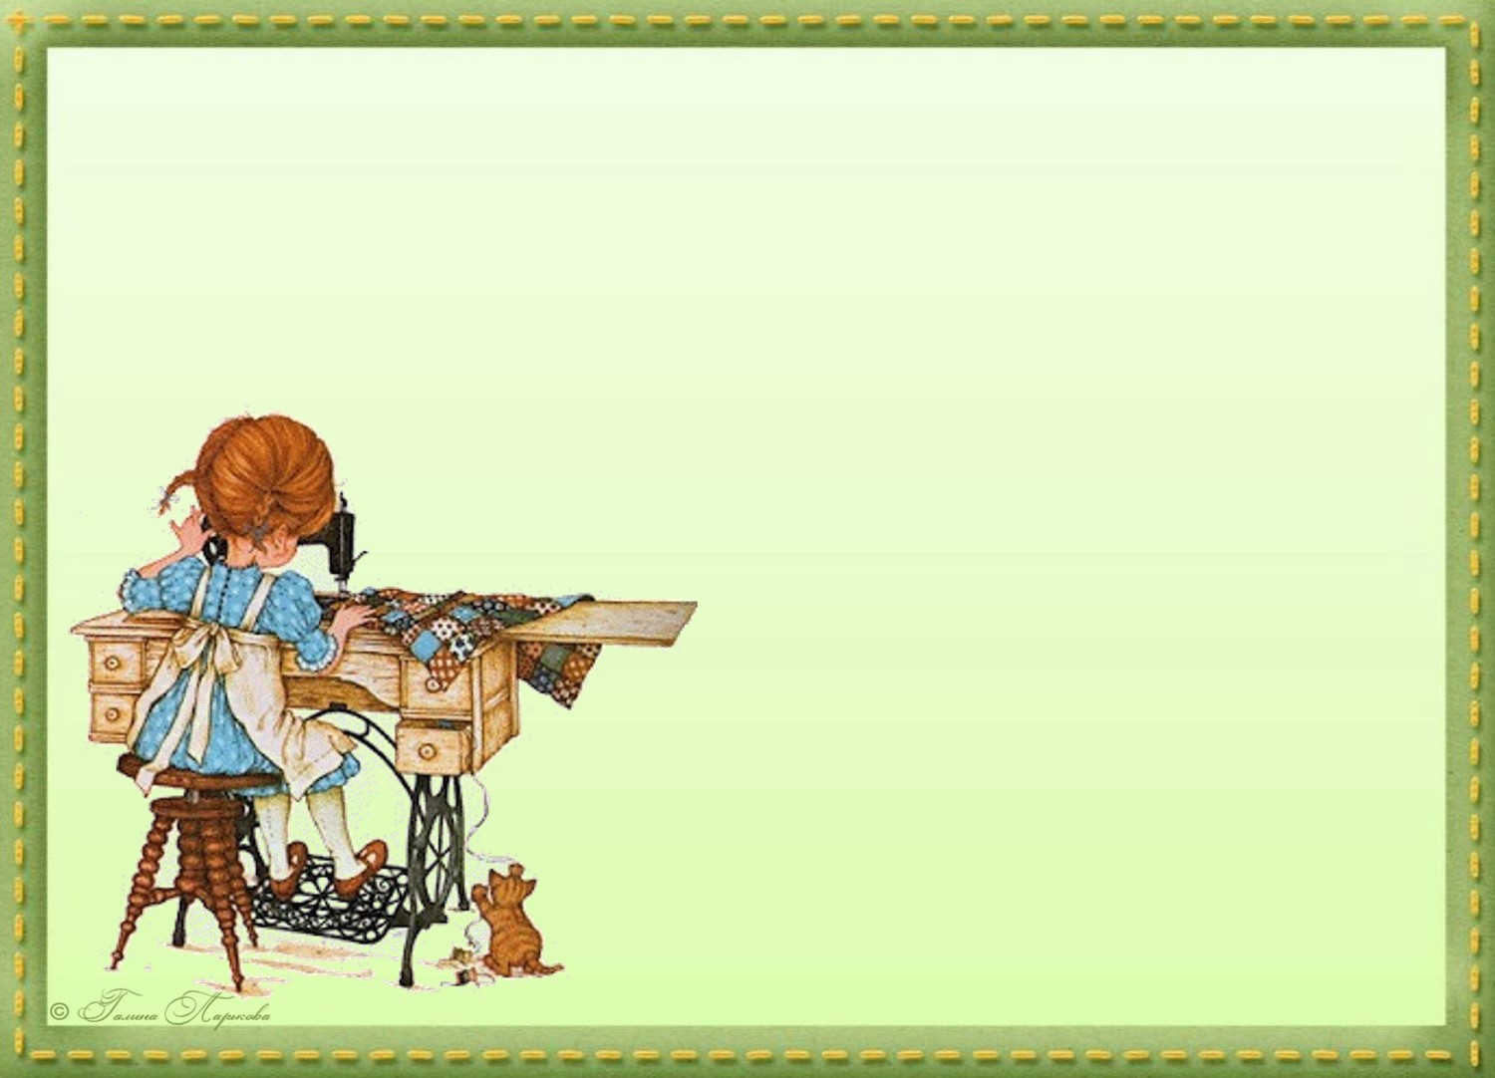
Интерактивная игра
Швейный лабиринт
«Машинные швы»
Предмет: технология
Класс: 6, 7 (ФГОС)
Ларькова Галина Владимировна
учитель технологии
МБОУ «Лицей № 48» г. Калуги

Slide 2



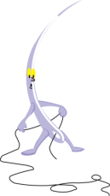
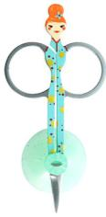
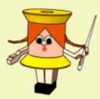
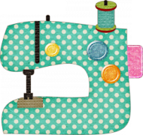
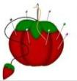
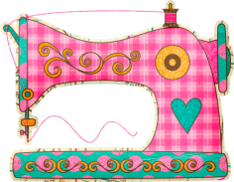


Правила игры для двух команд
Команда «Жёлтых» начинает игру щелчком по кнопке «I». Команда «Синих» делает щелчок по кнопке «II».
Прочитав утверждение в открывшемся окошке, нужно выразить своё согласие (несогласие) с ним, нажав кнопку «Да» или «Нет». При правильном ответе открывается новое окошко, при неправильном — очередной ход делает команда соперников.
Любой игрок может получить дополнительный балл за подробный правильный ответ на ошибочное утверждение.
Выигрывает команда, дошедшая до финиша первой и получившая меньше красных карточек, свидетельствующих о допущенных ошибках.
Правила игры для двух игроков
Играют 2 игрока. Остальные учащиеся, внимательно следя за ходом игры, могут исправлять допущенные ошибки, дав развернутый правильный ответ.
Первый игрок начинает игру щелчком по кнопке «I» жёлтого цвета, второй - по кнопке «II» синего цвета. Очередность устанавливается жеребьёвкой.
Прочитав утверждение в открывшемся окошке, нужно выразить своё согласие (несогласие) с ним, нажав кнопку «Да» или «Нет». При правильном ответе открывается новое окошко, при неправильном — очередной ход делает соперник.
Выигрывает игрок, дошедший до финиша первым и получивший меньше красных карточек, свидетельствующих о допущенных ошибках.
Маршрут
Правила игры для 2 команд
Правила игры для 2 игроков
Игра

Slide 3














Швейный лабиринт
I
II
1. Накладной шов
с закрытым срезом
2. Обтачной шов относится к группе соединительных швов
2. Запошивочный шов относится к группе бельевых швов
1. Обтачной шов
в кант
Да
Нет
Да
Нет
Да
Нет
Да
Нет
3. К краевым швам относят шов вподгибку
4. Расстрочной шов
4. Шов вподгибку
с закрытым срезом
3. Стачной шов не относится к соединительным швам
Да
Нет
Да
Это моя работа!
Л.Г.В.
Да
Нет
Нет
Да
Нет
6. Двойной шов
Молодцы,
вы пришли
к финишу!
5. Двойной шов относится к группе бельевых швов
5. Настрочной шов относится к группе отделочных швов
Молодцы,
вы пришли
к финишу!
6. Настрочной шов
Да
Нет
Да
Нет
Да
Нет
Да
Нет

Slide 4
Информационные источники
Авторский дизайн оформления слайдов: рамка, швея
Слайд 2: девочка-катушка, булавки, напёрсток, катушка, игольница 1, 2, игла, ножницы, швейная машина 1, 2
Слайд 3: швейная машина, швея, нитки, ножницы, швы 1, 2, 3, 4, графическое изображение машинных швов 1, 2, 3, 4, 5, 6
Шаблон игры «Лабиринт» на 12 вопросов сделан Ларьковой Г.В.
Идея создания игры «Лабиринт» принадлежит Можаеву Г.М.
Можаев Г. М. Интерактивные игры-презентации. Лабиринт
2017

